Slide 1
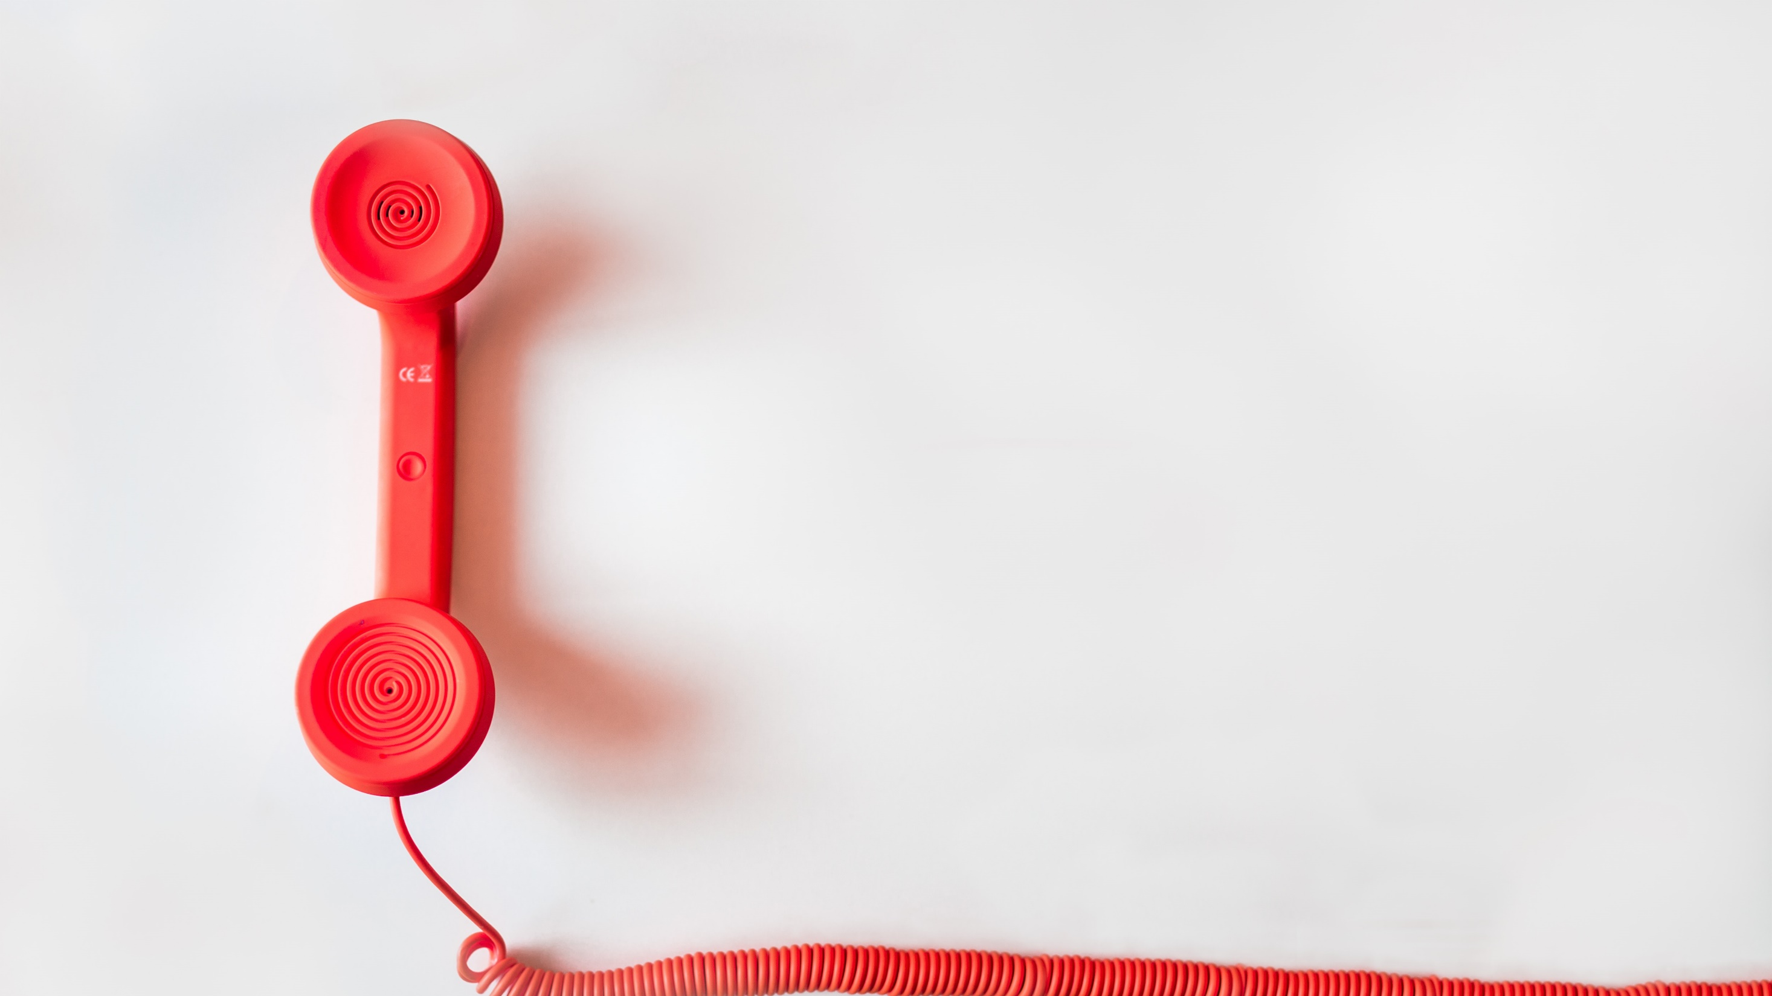
BY YUSHEN
口语交际
听故事-讲故事
语文精品课件 一年级下册 1.5
授课老师：某某 | 授课时间：20XX.XX

Slide 2
01 课前导读
交际指导
1.听一听：认真听老师讲故事，抓住故事的主要内容。
2.看一看：仔细观察图画，借助图画来记住故事内容。
3.讲一讲：小组内互讲故事，注意吐词清晰、声音响亮，小组内相互补充、纠正。
4.评一评：小组内派代表上台讲故事，师生共同评议。

Slide 3
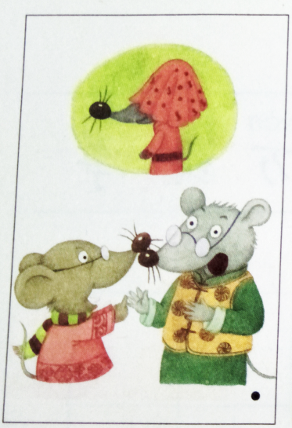
02 课文精讲
很久很久以前，一对年迈的老鼠夫妇住在阴湿寒冷的洞里。他们美丽的女儿一天天长大了，夫妻俩决定为女儿找一个最好的丈夫，让女儿摆脱这种不见天日的生活。于是老鼠夫妇出门为女儿找女婿了。

Slide 4
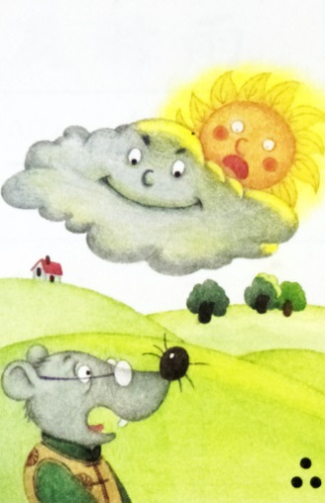
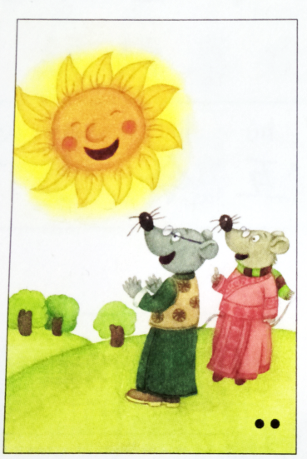
02 课文精讲
老鼠夫妇出门寻亲，刚一出门，就抬头看见天空中雄赳赳的太阳。他们觉得太阳是世间最强大的，于是决定把女儿嫁给太阳，可太阳却说：“我没有你们想象的那样强大，乌云就可以遮住我的光芒。

Slide 5
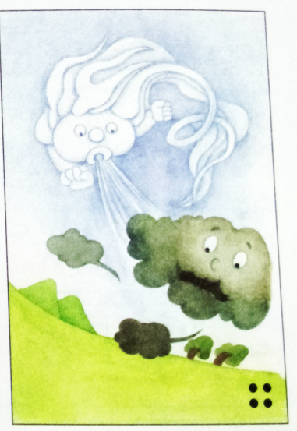
02 课文精讲
于是老鼠夫妇又找到乌云，要把女儿嫁给他，可乌云却苦笑着说，自己虽然能挡住太阳的光芒，可是怕风，风一吹，乌云就散去了。

Slide 6
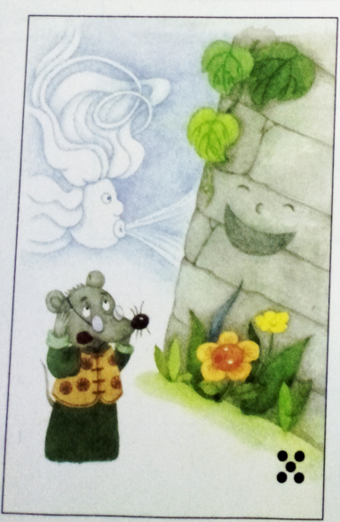
02 课文精讲
老鼠夫妇寻思着，找到了克制黑云的风。风笑道：“我可以吹散黑云，但是只要一堵墙就可以把我制服！”

Slide 7
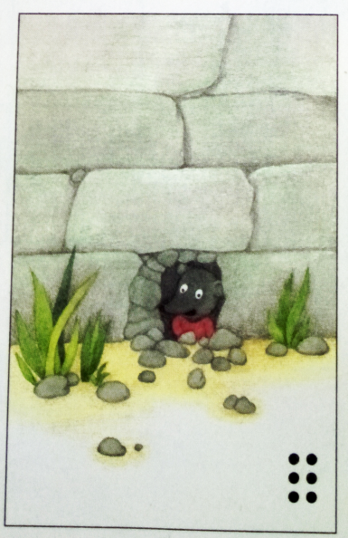
02 课文精讲
老鼠夫妇又找到墙，墙看到他们，露出恐惧的神色：“在这个世界上，我最怕你们老鼠，任凭再坚固的墙也抵挡不住老鼠打洞，最终崩塌。”

Slide 8
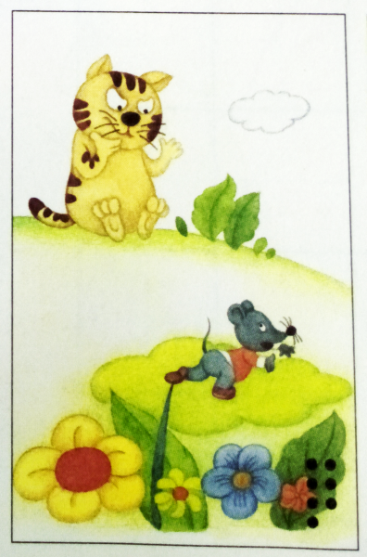
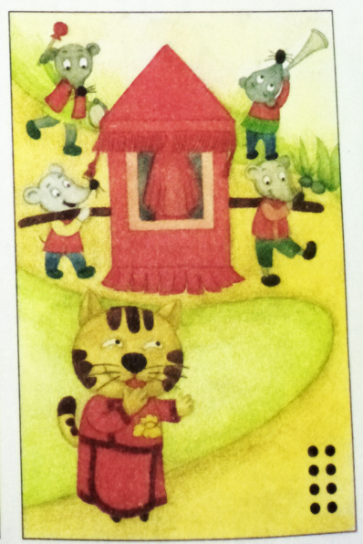
02 课文精讲
老鼠夫妇明白了，原来他们最怕的猫才是世上最厉害的。于是他们找到猫，请他当女婿，猫一口答应了，高兴地迎娶了他们的女儿。

Slide 9
02 课文精讲
故事范例
老鼠嫁女
老鼠家里办喜事，有个女儿要出嫁。妈妈问爸爸：“哎，女儿嫁谁呀？”爸爸是个老糊涂，他说：“谁神气就嫁给谁。”
爸爸就去找太阳，太阳说：“乌云要遮我，乌云来了我害怕！”
爸爸又去找乌云，乌云说：“大风要吹我，大风来了我害怕！” 爸爸又去找大风，大风说：“围墙要堵我，我见了围墙就害怕！”
爸爸又去找围墙，围墙说：“老鼠会打洞，老鼠来了我害怕！”

Slide 10
02 课文精讲
故事范例
太阳怕乌云，乌云怕大风，大风怕围墙，围墙怕老鼠，老鼠怕谁呀？爸爸乐得笑哈哈：“哈哈哈，原来猫咪最神气，女儿应该嫁给他！”
敲锣打鼓，吹喇叭！老鼠女儿坐花轿，一抬抬起到猫咪家。
第二天，老鼠爸爸、老鼠妈妈去看女儿。
咦？女儿不见啦！女儿在哪儿？女儿在哪儿？
猫咪说：“我怕人家欺负她，嗷呜一口就吞下！”

Slide 11
02 课文精讲
讲故事
同学们听完了老师讲的这个故事，现在请你们再看看课本上第10页的图，然后同学们以四个人为一组，依次讲一讲这个图上的故事。
听故事的时候，可以借助图画记故事内容;在记故事内容的时候，除了要记住故事发生的先后顺序，还要知道这个故事的情节有反复的特点，只有这样，我们才能准确记住《老鼠嫁女》这个故事。
分四组表演（每四人演太阳、乌云、大风、围墙）教师扮演老鼠爸爸。

Slide 12
BY YUSHEN
谢谢倾听
听故事-讲故事
语文精品课件 一年级下册 1.5
授课老师：某某 | 授课时间：20XX.XX

